Slide 1

Тема: Internet.Негизги түшүнүктөр жана аныктоолор

Slide 2

Сабактын планы
Интернеттин негизги түшүнүктөрү жана аныктамалары
Тармактын классификациясы
Интернет тармагын аныктоо
Интернеттеги адрестөө

Slide 3

Интернет тарыхы
Түзүлгөн жылы -1969 ж.
Түзүүчү –АКШ коргоо министерствосунун проектиси. Агентство передовых исследовательских проектов Министерства обороны США (ARPA NET)
Байланыштырылган:
  Окуу мекемелери
  Миноборононун изилдөө жана проектер бор-ру.
  Аскердик бөлүктөр

Slide 4
Интернет тарыхы
Интернетти түзүүнүн максаты:
Ар турдуу типтеги жана операционндук системадагы компьютерлерди бириктируу
Ядролук басып кируу учурунда байланышты колдоо
Бир жерден туруп бир нече компьютерлерди башкаруу принциби
Сервистер
Файлдарды алмашуу
электронндук почта
Жөнөтүүлөрдүн тизмеси

Slide 5
Internet тин негизги түшүнүктөрү
Компьютердик тармак
Сервер, узел, host
Жумушчу станция, локальдык машина
Шлюз- gateway(gtw, gw)
Трафик
Берилгендерди алмашуунун протоколу 1983, TCP/IP

Slide 6
Internet тин негизги түшүнүктөрү
Сеть
Тармак-бул кээ бир техникалык жана маалыматтык ресурстарды биргеликте пайдалана алуучу эки же андан ашык байланыштырылган компьютерлер
…
TCP/IP

Slide 7
Internet тин негизги түшүнүктөрү
Сервер, узел, host
Сервер (Servers)- бул берилиштерди жөнөтүп жана сурамдарга жооп берип турган кубаттуу компьютер.
Host- Аналогиялык түрдө серверге окшош болгон кызматтардын сакталган борбору болуп эсептелген жана сеттеги башка компьютерлер үчүн доступтуу болгон тармактагы каалагандай компьютер
Узел-тармактагы компьютерди жана маршрутизаторду белгилөө үчүн колдонулуучу термин

Slide 8
Internet тин негизги түшүнүктөрү
Шлюз
Пи-пи-пи
Куттуктайм!
- -- .. -- ….
Салам !!!
10 001 10 00
Кандайсың?
Шлюз – Бир нече тармактардагы жана компьютерлер үчүн берилгендерди эки жактуу перекодировканы камсыз кылуучу программалык-техникалык каражаттардын комплекси

Slide 9
Internet тин негизги тушунуктору
Трафик
Трафик-кабыл алынган же жөнөтүлгөн маалыматтардын көлөмү.

Slide 10
Internet тин негизги тушунуктору
Берилгендерди жиберүүнүн
протоколу
Берилгендерди жиберүүнүн протоколу-бул бир компьютерден экинчи компьютерге маалыматтарды берүүнүн эрежесин калыптандыруучу, берүүнүн каталарын аныктоочу жана жөнгө салуучу келишим (программа)

Slide 11
Internet тин негизги тушунуктору
TCP/IP протоколу
1
2
3
4
файл
TCP/IP
TCP жана IP протоколдорунун сети
Internet Protocol -эки компьютердин арасындагы берилүүчү файлдарга бөлүнгөн маалыматтардын блогун-пакеттерин берүүнү камсыз кылат
Transmission Control Protocol –IP протоколунун жардамында адресатка маалыматтарды ишеничтүү берүүнү камсыз кылат

Slide 12
Интернет сетинде колдонулуучу сеттик протокол
TCP/IP протоколунун иерархиясы төмөнкүдөй денгеелдерден турат
5. Application level (программалык денгеел)
4. Transport level (транспорттук денгеел)
3. Internet level (интернет денгеел)
2. Network interface (тармактык интерфейс)
1. Hardware level (техникалык денгеел)

Slide 13
Тармактын классификациясы
Локалдык тармак
Регионалдык тармак
Компьютердик тармактар
Корпоративдик тармак
Глобалдык тармак

Slide 14
Тармактын классификациясы
Тармактын классификациясы
Локальдык тармак-Local Area Network(LAN) – мекеме же аудиторя менен чектелген чоң эмес компьютердик тармак
Регионалдык тармак- Metropolitan Area Network – (MAN)- регион чегиндеги локалдык тармактардын биригүүсү
Russia

Slide 15
Тармактын
классификациясы
Тармактын классификациясы
Корпоративдик тармак-кандайдыр бир организациялардын, фирмалардын ж.б. дын сырткы доступтардан корголгон локалдык же регионалдык таркалган тармак
Глобалдык тармак -Wide Area Network (WAN) – ар кыл түрдөгү тармактарды байланыш каналдарынын, шлюздардын жана протоколдордун жардамында бириктирүү

Slide 16
Internet тармагынын аныктамасы
Ар түрдүү тармактардын көптүгүнөн турган ачык типтеги (WAN) глобалдык мета тармагы
Бардык Internet тармактары шлюздар аркылуу бириктирилген
Бардык Internet тармактары TCP/IP протоколдорунун башкаруусунда иштейт
Бардык Internet тармактары бирдиктуу адрестик мейкиндикке ээ болушат

Slide 17
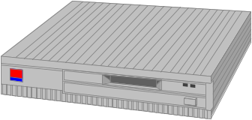
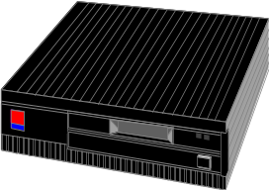
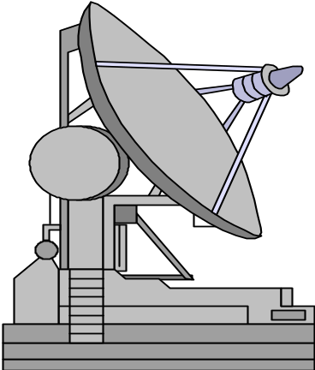
Интернетти уюштуруунун элементтери
Маршрутизатор
Модем
Байланыш каналдары

Slide 18
Модемдер
Модем (модулятор/демодулятор)- бул цифралык маалыматтарды кээ бир мүнөздөмөлөрү боюнча (жыштыгы, амплитудасы жана фазасы) аналогдук сигналга модуляциялоонун жардамында маалымааты берүү түзүлүшү
Модуляцияланган аналогдук сигнал алып жүрүүчү (carrier) деп аталып ал сигнал көпчүлүк учурда туруктуу жыштыкта жана амплитудада болот

Slide 19

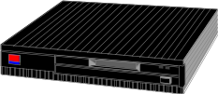
Модемдер
Модемдердин классификациясы
Конструктивдик кызматы боюнча
Ички (Встроенные) – компьютердин системалык блогунда жайгашкан схемалык плата
Сырткы (Внешние) - компьютердин портуна туташтырылуучу көз карандысыз түзүлүш
Отургузулуучу (Стоечные) – провайдер компанияларында колдонулуучу мүмкүнчүлүгү кенейтирилген модемдер

Slide 20



Модемдер
Модемдердин классификациясы
Функционалдык кызматы боюнча
спутниктик канал учун адаптер
Радио модеми
Коммутатордук
телефондук каналдар учун
Атайын болунгон
телефондук каналдар учун
Интегрированные

Slide 21
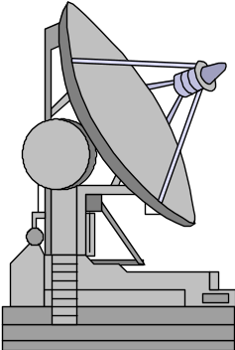
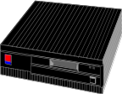


Интернет сетине мисал
Сервер
Маршрутизатор
провайдер
Сервер
Маршрутизатор
Спутниковый адаптер
Концентратор

